Slide 3
“Sıfır Atık”, israfın önlenmesini, kaynakların daha verimli kullanılmasını, oluşan atığın miktarının azaltılmasını, etkin toplama sisteminin kurulmasını, atıkların geri dönüştürülmesini kapsayan atık önleme yaklaşımı olarak tanımlanan bir hedeftir.

Slide 4
Atıkların geri dönüşüm ve geri kazanım süreci içinde değerlendirilmeden bertaraf edilmesi hem maddesel hem de enerji olarak ciddi kaynak kayıpları yaşanmasına neden olmaktadır.
Son yıllarda tüm dünyada bireysel, kurumsal ya da belediye genelinde sıfır atık uygulama çalışmaları yaygınlaşmaktadır.

Slide 5
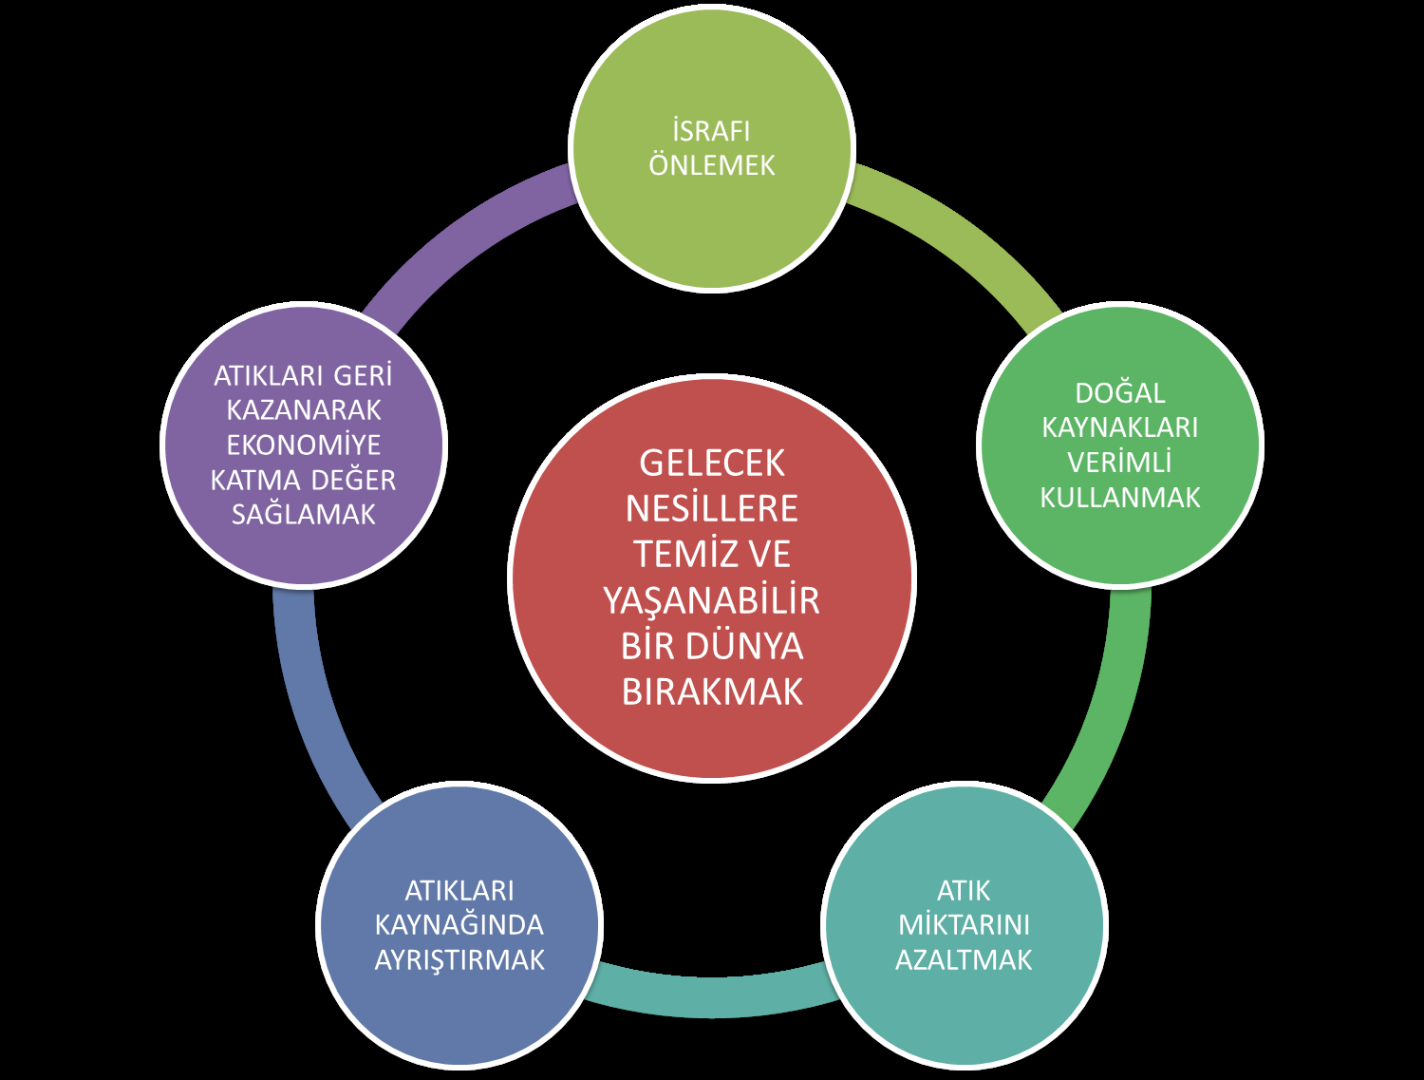

Slide 7
Doğal kaynaklar, küresel ekonominin işleyişini ve yaşam kalitesini desteklemektedir. Bu kaynaklar yakıtlar, mineraller ve metaller gibi ham maddeler ile birlikte gıda, toprak, su, hava, biyokütle ve ekosistemleri de içermektedir. İyi işleyen bir ekonomi, doğal kaynakların ve ham maddelerin kesintisiz akışına bağlıdır.

Slide 8
Kaynakların sürdürülebilir ve verimli
bir şekilde yönetimi, günümüzde kaçınılmaz bir gereklilik durumundadır. 1900 yılına göre bugün,
◻ Kişi başına enerji tüketimi 3 katına,
◻ Ham madde kullanımı 2 katına,
◻ Dünya nüfusu ise 5 katına çıkmıştır.

Slide 9
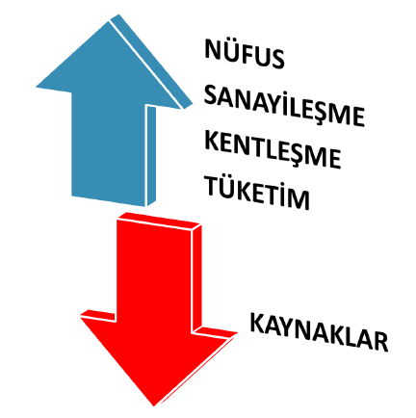

Slide 12
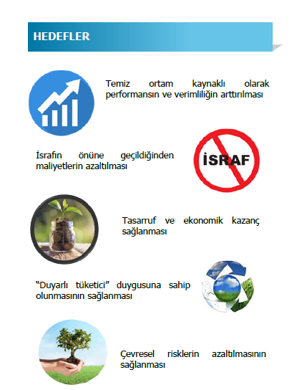

Slide 13
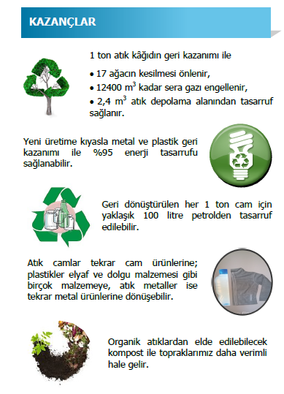

Slide 14
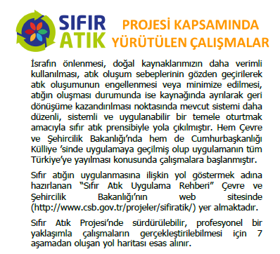

Slide 15
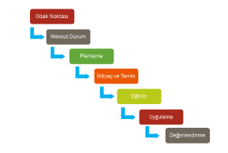

Slide 16
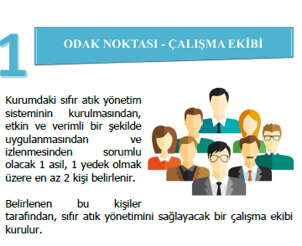

Slide 17
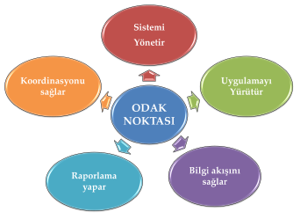

Slide 18
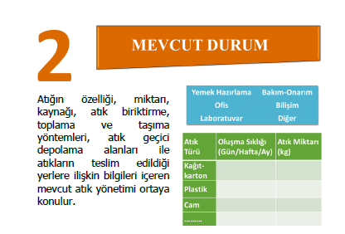

Slide 21
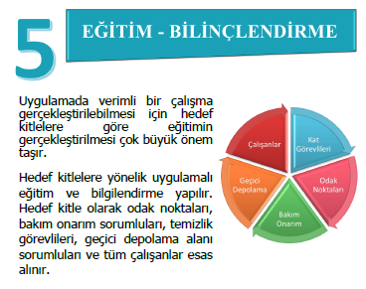

Slide 22
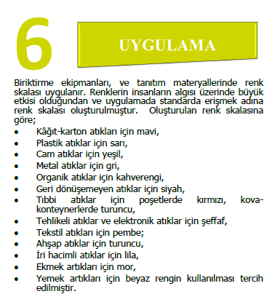

Slide 23
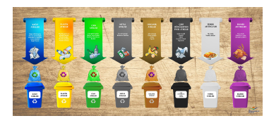

Slide 24
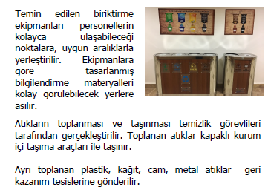

Slide 25
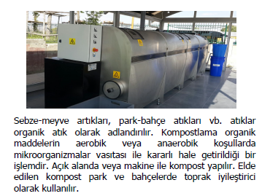

Slide 26
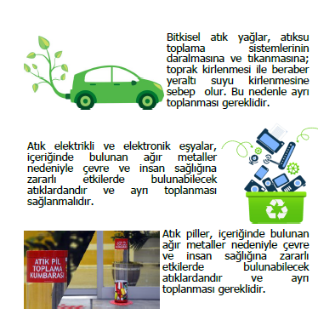

Slide 27
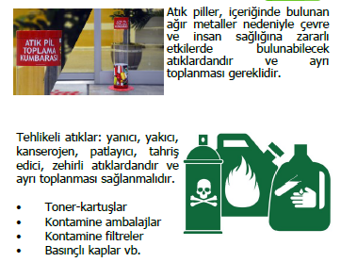

Slide 28
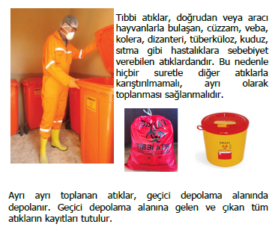

Slide 29
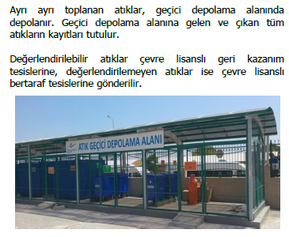

Slide 31
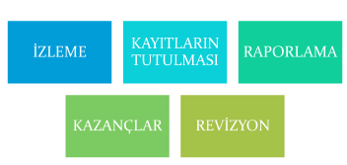

Slide 32
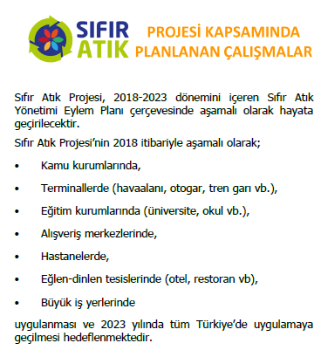

Slide 36
SIFIR ATIK SİSTEMİ KURULUMU

Slide 37
SIFIR ATIK SİSTEMİ KURULUMU NEDİR?
Sıfır Atık Sistemi, firma, kurum veya kuruluşların Sıfır Atık’a dahil olabilmesi için uygulaması gereken adımlardan oluşan 7 aşamalı yol haritasıdır.

Slide 38
SIFIR ATIK SİSTEMİ KURULUMU AŞAMALARI
1 Odak Noktalarının Belirlenmesi
Kurumdaki sıfır atık yönetim sisteminin kurulmasından, etkin ve verimli bir şekilde uygulanmasından, izlenmesinden, bilgi akışının sağlanmasından, raporlama yapılmasından sorumlu olacak kişiler belirlenir. Bunlar sıfır atık yönetimini sağlayacak ekibin başında olacak kişilerdir.

Slide 39
2 Mevcut Durum Tespiti
Sıfır Atık Yönetim Sistemini kurumunuzda uygularken, öncelikle atıklar konusunda ne durumda olduğunuzu belirlemeniz, mevcut durumunuzu analiz etmeniz, ilerlerken size kolaylık sağlayacaktır.
3 Planlama
Bu aşamada, mevcut durum esas alınarak kuruma özgü termin planı hazırlanır.

Slide 40
4 İhtiyaçların Belirlenmesi ve Temin
Sıfır Atık Sistemi kurumda uygulanırken, kurumdaki her birim dikkate alınarak (ofisler, yemekhane, revir gibi) ihtiyaç duyulacak tüm ekipmanlar belirlenir, listelenir ve uygulamaya geçilmeden önce temin edilir.

Slide 41
5 Eğitim – Bilinçlendirme
Ekipmanların temini tamamlandıktan sonra, uygulamaya geçilmeden önce hedef kitlelere yönelik uygulamalı eğitim ve bilgilendirme çalışmaları yapılır.

Slide 42
6 Uygulama
Temin edilen biriktirme ekipmanları personellerin kolayca ulaşabileceği noktalara, uygun aralıklarla yerleştirilir. Ekipmanlara göre tasarlanmış bilgilendirme afişleri, ekipmanların üstüne, kolayca görülebilecek şekilde asılır. Biriktirme ekipmanı ve tanıtım materyallerinde renk skalasına dikkat edilmelidir.

Slide 43
7 Raporlama
Bu aşamada uygulamanın etkinliğinin değerlendirilmesi amacıyla çalışma ekibi tarafından izleme yapılır ve varsa uygulamanın aksayan yönleri, eksiklikler veya geliştirilecek taraflar tespit edilir, önlemler alınır.

Slide 44
Kurumlardaki SIFIR ATIK PROJESİYLE görevli ODAK NOKTASI kişiler;
e-devlet şifreleriyle http://ecbs.cevre.gov.tr
adresinden ‘’sıfır atık bilgi sistemi’’ ne erişilmesi ve toplanan atıklara dair veri girişlerini 28/02/2019 tarihine kadar tamamlamaları
gereklidir.

Slide 48
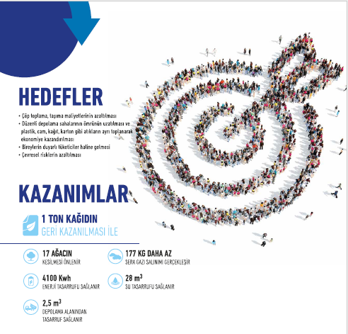

Slide 50
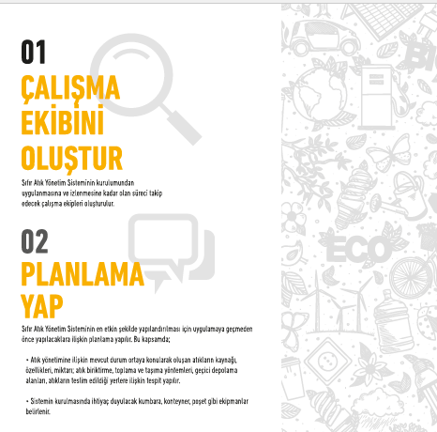

Slide 51
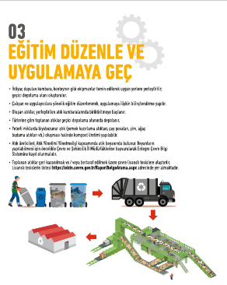

Slide 52
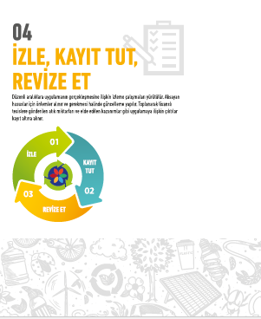

Slide 53
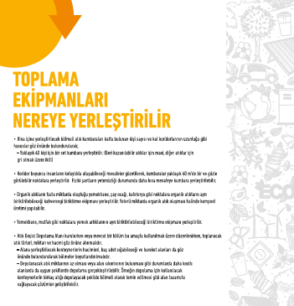

Slide 54
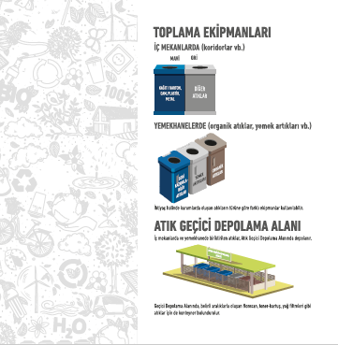

Slide 55
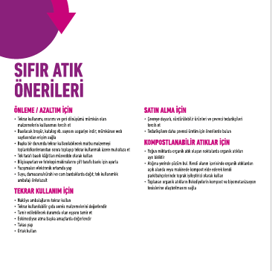

Slide 56
Kurumlardaki SIFIR ATIK PROJESİYLE görevli ODAK NOKTASI kişiler;
e-devlet şifreleriyle http://ecbs.cevre.gov.tr
adresinden ‘’sıfır atık bilgi sistemi’’ ne erişilmesi ve toplanan atıklara dair veri girişlerini 28/02/2019 tarihine kadar tamamlamaları
gereklidir.

